Slide 1
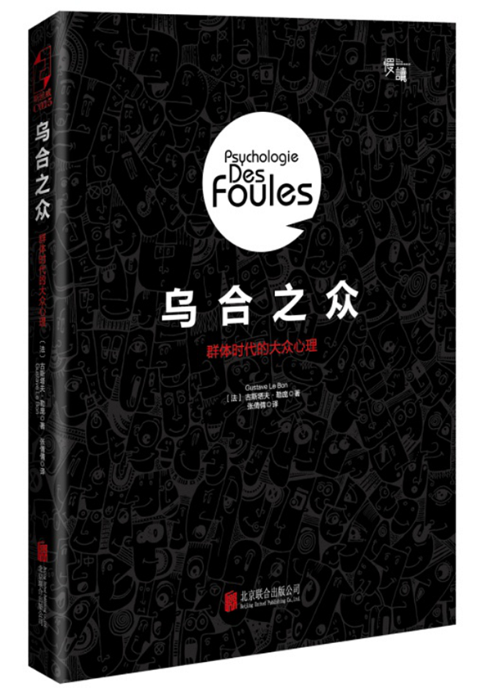
孔多赛陪审团与信息乌托邦
我们塑造了工具，工具又塑造了我们——麦克卢汉

Slide 2
Condorcet's jury theorem
is a political science theorem about the relative probability of a given group of individuals arriving at a correct decision. The theorem was first expressed by the Marquis de Condorcet in his 1785 work Essay on the Application of Analysis to the Probability of Majority Decisions.^{[1]}
The assumptions of the simplest version of the theorem are that a group wishes to reach a decision by majority vote. One of the two outcomes of the vote is correct, and each voter has an independent probability p of voting for the correct decision. The theorem asks how many voters we should include in the group.

Slide 3
The result depends on whether p is greater than or less than 1/2
If p is greater than 1/2 (each voter is more likely to vote correctly), then adding more voters increases the probability that the majority decision is correct. In the limit, the probability that the majority votes correctly approaches 1 as the number of voters increases.
On the other hand, if p is less than 1/2 (each voter is more likely to vote incorrectly), then adding more voters makes things worse: the optimal jury consists of a single voter.

Slide 4
Voting paradox： Suppose we have three candidates，
Voter | First preference | Second preference | Third preference
Voter 1 | A | B | C
Voter 2 | B | C | A
Voter 3 | C | A | B

Slide 5
a two-stage voting process
For example, suppose the winner of A versus B in the open primary contest for one party's leadership will then face the second party's leader, C, in the general election.
In the earlier example, A would defeat B for the first party's nomination, and then would lose to C in the general election. But if B were in the second party instead of the first, he would defeat C for that party's nomination, and then would lose to A in the general election. Thus the structure of the two stages makes a difference for whether A or C is the ultimate winner.

Slide 6
信息乌托邦
一个信息超负荷的时代里,很容易退回到我们自己的偏见。
人群很快就会变为暴徒——勒庞《乌合之众》。
伊拉克战争的合法理由、安然破产、哥伦比亚号航天载人飞机的爆炸——所有这些都源自埋于“信息茧房”的领导和组织做出的决定,以他们的先入之见躲避意见不一的信息。
领导者和普通人如何能够挑战思想偏狭的决策,接近人类知识的总量?

Slide 7
可能的未来
这是未来的某个时刻。商业、政府和个人生活都发生了根本的改变,首要原因是获取信息的新方法的兴起。
通常牵涉众多陌生人的合作项目在规模和质量上都日益提高,使成千上万人受益。
其中的许多项目都向地球上的每一个人开放。在几乎每件事上(图书、电影、旅馆、餐厅、度假地、博物馆、电视节目、音乐、可能的伴侣、医生、影星和无数的产品与服务)，也很容易立刻找到与你相像的人。

Slide 8
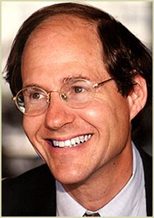
三种典型的群体决策机制
调查与统计
协商与预测市场
维基、开放资源软件和博客等信息时代的合作生产模式: 聚合众人知识的成功之道

Slide 9
Text Mining把一个文本集合作为一个客观的研究对象，试图对其中的信息进行聚合，总结出不同角度的信息来。 由于是让计算机来做这件事情， 它的优点是效率高， 可以是普通人阅读和理解的成千上万倍，但是它的理解可能既不深刻也不准确。 Wikipedia让人看到了另外一种可能性。在这里，计算机不是自己去对信息进行自动的聚合，而是建立一个公共的环境，在这么一个良性环境中， 它会激励人们贡献出自己知识，激励人们互相协作来完成这种知识的聚合。 无疑Wikipedia是极其成功的，没有一个Text mining算法可以做得如此之好。

Slide 10
调查/统计
调查/统计只有在大多数的参与者倾向于正确时，平均答案才会正确。
在许多情况下，偏见与错误是系统性的，完全依赖于大量人的平均答案毫无意义。例如，孔多赛陪审团定理（Condorcet Jury Theorem）就充分说明了调查/统计的缺陷，可以使得整个群体更倾向于正确，也会放大群体的错误程度。
基于这一点，人们认为协商（Deliberation）要优于调查/统计。人们期望，协商可以使得观点和理由的自由交换，提高决策的质量和参与范围。例如，协商式民主可以改善代议式民主的弱点。然而，证据表明，协商也包含着严重的危险。由于信息影响和声誉（地位）的压力，参与者难以全盘表露自身的信息与知识，也不免发生信息忽视或湮没的结果，出现放大错误、知识死角、信息串联和群体极化的问题。

Slide 11
预测市场
市场的优势就在于为披露和利用信息提供了经济的激励。
市场不仅反映了知识，还反映了品位。当机构和群体想利用分散的信息时，市场具有巨大的潜在价值。
例如，新兴的预测市场（Prediction Markets）就是为了进行推测的目的而产生的一种市场，透过市场机制让参与者买卖关于未来事件的合约，参与者的报酬则由该事件的结果决定。
预测市场的好处是，给了人们披露信息和追求正确答案提供了正确的激励。虽然预测市场可以聚合广泛分散的个人的信息，但当人们缺少需要聚合的信息时，预测市场也就“无用武之地”。市场的缺陷在于难以摆脱操纵、偏见和泡沫的问题，而且价格也可能反映错误、潮流与混乱。预测市场也不例外。

Slide 12
互联网时代聚合分散信息的新方法
维基、开放资源软件和博客。
在桑斯坦看来，这些新模式能够运作良好，还是因为解决了参与者的激励问题——不只是一般的经济激励，而是声誉或社会地位的激励。
虽然这些新方式支持桑斯坦对信息乌托邦的形成选择了乐观的立场，如何复制和扩大利用互联网的成功模式并非不言而喻，必须警惕互联网空间的陷阱。
例如，博客的世界就充斥着大量的错误、混乱、极端的言论与信息，Web2.0时代信息的自我过滤机制的出现，可能造成同一社会中的人们分享的公共知识的缩减。

Slide 13
信息与激励是良好决策的要素
在这两个方面，任何的一种决策方式有其力量，也有其缺陷。
桑斯坦是一个实用主义者，既非乌托邦人士，也不是勒德分子（Luddite）。对信息时代的前景，他不仅抱有激情，也时刻保留着警惕之心。桑斯坦的对于决策机制的疑虑并不只是来自简单的逻辑推理，还经过现实中民主试验的证实。
不过，其目的并非在于否定协商或其他的决策机制，而是要指出通向信息乌托邦的障碍，从而进行改革来有效聚合信息和优化决策。例如，通过再造激励和奖励群体的成功来促进信息的披露与分享，鼓励创造性的想法，来改善决策的过程与结果。

Slide 14
行为法经济学
《信息乌托邦》关注的主题是人的社会行为。桑斯坦是行为法经济学的先驱，注重将心理学引入法律与公共政策的经济分析。在他看来，理性人的假设无法准确地解释人们如何选择行动和应对法律的干预。
桑斯坦深入地检讨了群体中的个人在决策过程中的关系与互动，披露信息和参与决策的激励机制，及其受到的约束。

Slide 15
当前横扫全球的金融危机，如果发生在桑斯坦写作本书之前，肯定也会被纳入作为一个论据。也许历史会像对待以前的危机一样，将其病根归结为人类的贪婪、无知与癫狂。问题是，在诸多的迹象显示危机迫在眉睫时，为什么没有人大声疾呼？因《非理性繁荣》一书而广为人知的罗伯特•席勒认为，之前并非没有人事先预料并警告，只是由于从众的压力，“唱反调”的声音很快淹没于非理性的景气之中。毕竟，扫大家兴头的人不受欢迎。只有在恐慌之后，人们才会“痛定思痛”。即便如此，痛苦的记忆也不会延续多长时间，人们很快就会奔向下一场危机。

Slide 16
一个信息高度分享、众人高效发表意见和参与决策的世界很可能会在不久的将来出现。在这个世界里，假如一位僧人想制止别人杀死一只小动物，他可以在数秒内通过网络（如果那东西还叫网络的话）获得大量信息，其中甚至可能包括从对方过去发表的言论和公开的行为中分析出的价值观，乃至其最近的心理状态。然后，僧人的手持设备（甚至体内芯片）中内置的程序可以迅速对这些信息进行综合分析和计算，进而选择劝谕对方放下屠刀的最佳方案……事情完了以后，僧人也可以方便地将自己成功或失败的经验纳入庞大的数据库中，为未来的僧人提供更精确的参考资料。

Slide 17
现在Google每处理一项搜索请求，都是从世界各地的不同服务器中调取所需信息，并以云计算的方式在数百毫秒内为用户提供搜索的结果。并且随着其用户量的扩张，搜索的准确性和及时性也越来越高。同样的，社区网站Facebook也正尝试对其巨大的用户群每秒所作出的数万个动作进行分析，以最精确地满足网站用户的需求。更重要的是，现在的Web 2.0网站大都提供应用程序接口，让公众参与信息的分析和筛选，令数据处理的可能性无限扩大。从目前移动通讯技术的飞速发展来看，我相信不用多久，信息传播技术就能达到上述僧人手中的设备的水平。

Slide 18
不过，这只是“技术上”达到。除了技术之外，还有许多其他因素，可能会使上述“信息乌托邦”仅仅停留在想像之中。它至少面临四个方面的挑战：

Slide 19
一、信息获取机会Right of Access
如果没有充分竞争的市场和明确的制度保障，僧人们使用的数据库可能仅被全世界万分之一的人所把持，穷和尚们可能根本无法接入那个数据库，如果那样的话，掌控信息的人可以在自己的设备（甚至身体）里放进可读写的全功能芯片，在僧人、杀生者和其他普通人那里放置只读的芯片，从人们身上获取资源，却不分享这些数据分析的结果。这绝非危言耸听，而是已经在我们周围隐约可见的现实。

Slide 20
二、既得利益
任何时空都不可能与历史相隔绝，信息空间也不例外。建立在互联网时代之前的法律制度、社会治理框架以及人们的习惯法都会自然而然地延伸到互联网上。而且，当新的事物产生的时候，人们会自然而然地用借用的方式去描述这些新东西。例如，在版权法中，人们将下载行为称为“复制”，就是对纸张时代的版权制度的一种借用。实际上，纸张时代的“复制”总是会形成一种有形的载体（书、报纸、磁带等等），人们需要通过转移这些载体的占有来获取信息。
而计算机时代的“复制”往往不需要这种物理上的占有转移，甚至只是在我们需要信息的时候，将互联网上的信息内容暂时存放在计算机的内存中。但是，无论它们之间的差距如何巨大，纸张时代既已形成的版权制度安排，必然也已经深刻地影响了互联网上的信息传播秩序（互联网版权）

Slide 21
三、信息茧房Information Cocoon
所谓信息茧房，就是由于人们倾向于关心自己原本就喜欢的东西，也会倾向于和与自己志趣类似的人交流，所以人们仍很可能群聚于各自的小团体乃至个人的小世界中“作茧自缚”。甚至，由于信息技术提供了更自我的思想空间和任何领域的巨量知识，一些人还可能进一步逃避社会中的种种矛盾，成为与世隔绝的孤立者。这个时候，僧人可能只会与僧人交流，而厌恶僧人说教的人可能会对他们封闭信息，甚至通过某些强制力，用同样高度发达的数字技术阻断他们所不喜欢的信息的传播。在社群内的交流更加高效的同时，社群之间的沟通并不见得一定会比信息匮乏的时代来得顺畅和有效。

Slide 22
四、群体盲思Groupthink
所谓群体盲思，是指在团体决策的过程中，群体成员往往不能“群策群力”、“各抒己见”，相反常常由于种种原因而随大流，压抑自己与主流不一致的看法。举例而言，如果劝戒杀生者的不是一个而是一群僧人，那么在讨论最佳方案的时候，年资浅的师弟很可能会听从年长的师兄，哪怕是师兄的看法不见得是最优的选择。
同样的，在互联网上，当某种声音成为主流的时候，很多人可能会不再去深究其合理性，而是尽力让自己显得与主流的价值观相一致。甚至在搜集资讯的时候，都只会参考部分信息。而上述“信息茧房”现象，又会使人们所搜集的信息与其原来就存在的倾向相一致，进一步将人们推向“群体极化”（Group Polarization）。从而令持有不同观点的人群之间，更加难以获得沟通的条件。

Slide 23
桑斯坦的《信息乌托邦》着重分析的正是“信息茧房”和“群体盲思”问题。当然，这些概念并非他首先提出的。他实际上是从这些知识出发，利用哈耶克的价格学说和哈贝马斯的交往理论等众多资源，对维基、博客、“预测市场”（即通过类似赌马的方式，通过投资人的市场理性预测未来发生某件事的概率）、开源软件等互联网上的新型信息交流和聚合方式进行分析。
有价值的结论，比如“协商并不能对改善群体性判断的质量作出重大改善”、再比如“聚合信息的努力可能把人们带向极端主义、安于现状和错误”等等。这些观点对于那些认为信息网络就意味着自由和分享的人来说，一定有警醒甚至振聋发聩的效果。

Slide 24
互联网类比成为市场
互联网是否能够真实表达民意这个问题，便是基于这样的基础。
把互联网类比成为市场，
将网络民意比作是价格，
将网民比作是买卖者，
这组类比并不一定总是成立，因为网络上缺乏与人切身相关的金钱上的好处，所以并不一定能够让人真实的表达出他所有的看法。上面提到的可能会受别人影响的现象，也许还是会存在的。

Slide 25
哈贝马斯提出一个“理想的交流环境”
1、所以参与者都试图追求真理； 2、他们不会出于私利有话不说； 3、他们遵循人人平等。 群体协商是否成功，就要看多大程度实现了这个理想的环境，实现的多，会议的结论正确的多，实现的少，犯错的概率就增多。

Slide 26
真实环境的非理想性
非理想的交流环境是什么样？ 首先是交流过程的“信息串联”，就是大家在讨论之前已经大致明白了各自的认识，出于： 1、 害怕被群体孤立 2、 害怕权威 其中，害怕被群体孤立是最大的一个导致协商失败的因素，其次是权威的因素，维护权威与害怕权威。在经过信息串联以后，发言人失去个人独立性。

Slide 27
框架效应
非理想的交流环境还有：框架效应，即首先发言人描述问题的方式、角度，无形中给要讨论的事情套住了一个框架，启发了一个角度。 长此以往，群体里形成“信息死角”，注意方法的群体会注意挖掘来自信息死角的信息，往往会另有收获。 形成“群体回音壁”，即群体没有不同意见，一致的意见来回盘旋，这样很容易导致形成“系统性偏见”，放大了本来在群体里面是一个小的错误，由于群体声音旋流的推动变成大错误。

Slide 28
使用满意的信息选择
传播学有一派理论认为，人是在选择性的接受信息，标准就是接受那些让自己觉得舒服的、证明自己是对的信息，走不出自己。这样就容易形成“信息茧房”，“作茧自缚”。
“信息茧房”：“由于人们倾向于关心自己原本就喜欢的东西，也会倾向于和与自己志趣类似的人交流，所以人们仍很可能群聚于各自的小团体乃至个人的小世界中“作茧自缚”。

Slide 29
“信息茧房”对个人来说尤其危险。“群体回音壁”对组织来说是危险的。
对于组织来说，应该注意讨论中的“框架引导效应”“信息串联”，是否搭建了接近哈贝马斯说的理想化的交流环境，还有人的公民意识，
如果我们要民主的方式决策，要鼓励大家发扬公民应具有的意识：“责任、平等、独立”。

